Slide 1
Консультация для родителей
РАЗВИТИЕ ТВОРЧЕСКИХ СПОСОБНОСТЕЙ У ДЕТЕЙ
Государственное бюджетное дошкольное образовательное учреждение детский сад № 35
Колпинского района г. Санкт-Петербурга
Подготовила воспитатель:
Ильичёва А.Н.
2016

Slide 2

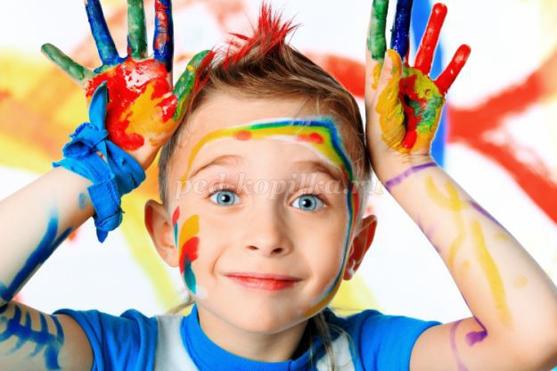
«Ребёнок - это не сосуд, который надо наполнить, а огонь, который надо зажечь…»

Slide 3
Что же такое творческие способности?
- умение познавать все новое;
- стремление к познанию;
- активность и живость ума;
- умение в обычных явлениях и привычных находить нестандартное;
- стремление к постоянным открытиям;
- умение применять на практике полученные опыт и знания;
- свобода воображения;
- интуиция и фантазия, в результате которых и появляются соответствующие открытия и изобретения.

Slide 4
Зачем нужно развивать творческие способности?
У ребенка до 7 лет развито правое полушарие головного мозга – интуитивное, эмоциональное, творческое. С приходом в школу начинает доминировать левое – аналитическое, рациональное. Очень важно, чтобы оба полушария развивались симметрично.
Мы, взрослые, часто делаем акцент на интеллектуальных занятиях – обучении чтению, логике, математике, шахматах. Но не менее важно развивать творческие способности через рисование, лепку, пение, танцы. Так ребенок учится видеть красоту мира, лучше понимать себя и выражать чувства. Творчество дает выход внутренней энергии, развивает мелкую моторику, а значит – мозг.

Slide 5
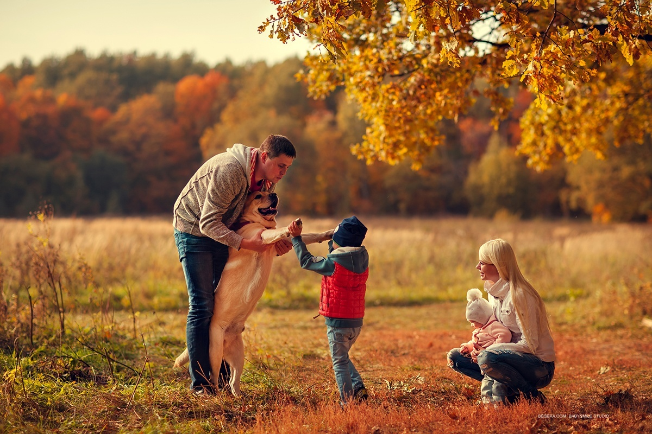
Методы развития творческих способностей детей
1. Окружающий мир

Slide 6
На прогулке, в транспорте, дома - в общем везде, где мы находимся вместе со своим ребенком, обсуждаем, что именно нас окружает и что происходит вокруг. Такое общение архиважное не только для воображения малыша, но для всего развития в целом.
Наши рассказы о животных, явлениях природы, растениях и других вещах окружающего мира, наша речь – это очень важный урок для ребенка. Таким образом, переданные нами знания и понятия будут хорошим стартом для последующего обучения ребенка, развития его способностей, в том числе, и творческих.

Slide 7
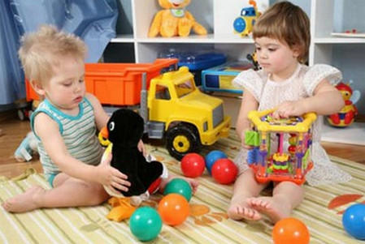
2. Развивающие игрушки и игры
По возможности, надо следить за тем, чтобы в домашнем арсенале ребёнка было как можно больше полезных игрушек . Но, естественно, они должны соответствовать возрасту ребенка.

Slide 8
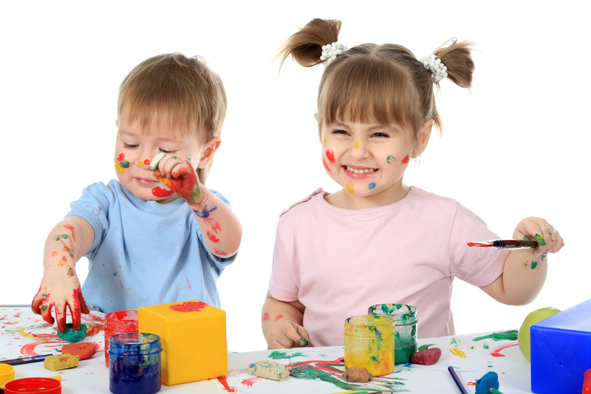
3. Рисование
Нетрадиционные техники рисования позволяют, отойдя от предметного изображения, выразить в рисунке чувства и эмоции, дают ребенку свободу и вселяют уверенность в своих силах.

Slide 9
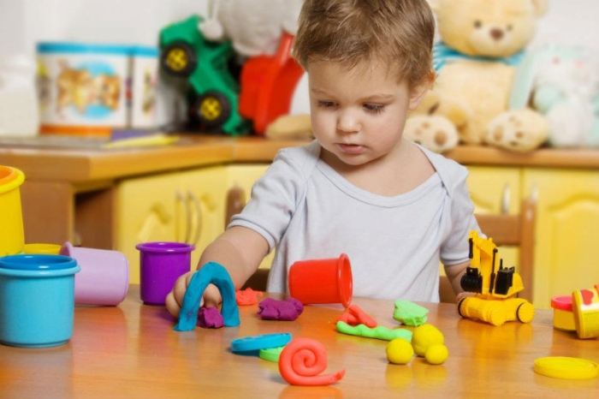
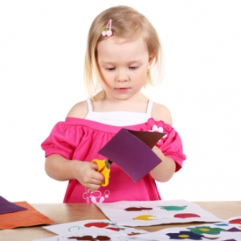
4. Лепка и аппликация
Лепка содействует гармоничному развитию личности ребенка, помогает создавать обстановку эмоционального благополучия, обеспечивать развитие у детей способностей к эстетической деятельности.
В процессе занятий аппликацией у детей развиваются чувства цвета, ритма, симметрии, пространственного воображения и на этой основе формируется художественный вкус.

Slide 10

5.Чтение
Книга, как ничто другое, дает определенный полет фантазии и огромную возможность для воображения, а значит и способствует развитию творческого потенциала.

Slide 11
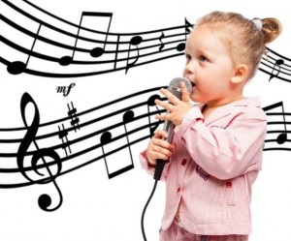
6. Музыка
Детские песенки и классическую музыку желательно слушать с раннего детства. Музыка положительно влияет на развитие памяти и образного мышления, улучшает зрительное восприятие и снимает эмоциональное напряжение.

Slide 12
Простые истины
1. Окружающая среда ребенка должна способствовать его развитию;
2. Поощряйте и хвалите только безопасные творческие детские инициативы;
3. Постарайтесь сделать занятия с ребёнком интересными и весёлыми;
4. Не давайте слишком много информации детскому мозгу. Нам не стоит забывать, что наша задача - развитие способностей;
5. Процесс развития творческих способностей детей должен носить регулярный характер.
Счастливого вам общения с детьми, уважаемые родители!

